Slide 1
CrazyDrive Zrt.
Készítette: 13/C
Béres Máté
Fridel Milán
Jobbágy Dominik
Notes:
BÉRES Bemutatom a CrazyDrive Zrt. teljes hálózati infrastruktúrájának megvalósítását.
A projektet mi készítettünk: Béres Máté, Fridel Milán és Jobbágy Dominik.”

Slide 2
Bevezető
A megvalósított hálózat részei:
Iroda: 3 emeletes épület, Emelet1, Emelet2, Emelet3, Native VLAN és Linux szerver.
Szerverpark: Windows 2022 és Linux szerverekkel, valamint tűzfallal védett terület.
Telephely: HSRP-vel biztosított hálózat és GRE Tunnel az Iroda felé.
Otthoni Munkás: Otthoni munkára alkalmas hálózat, akár a rendszergazda számára is.
Szolgáltató: Kapcsolatot létesít az Internet és a cég hálózatai között.
Notes:
BÉRES Öt fő egységet alakítottunk ki: a 3 emeletes Irodát, a tűzfallal védett Szerverparkot, a HSRP-vel redundáns Telephelyet, az otthoni munkavállalók hálózatát, valamint a Szolgáltatót, aki az internetkapcsolatot biztosítja.”

Slide 3
A megvalósítás során használt eszközök
CISCO 4321 forgalomirányító 6 db
CISCO 2960 kapcsoló 6 db
CISCO WRT300N SOHO forgalomirányító 1 db
CISCO ASA tűzfal 1 db
Hyper-V a Linux és Windows szerverek számára 2 db
Laptopok a Windows felhasználóknak 7 db
Laptop az otthoni munkás részére 1 db
Notes:
BÉRES Ezen a dián megtalálhatóak a munkánk során használt eszközök listája

Slide 4
A dokumentáció részei
A fizikai topológia: Fizikai_topo.pdf
A logikai topológia: Logikai_topo.xlsx (VLSM, VLAN-ok, VTP, Portkiosztás)
Az eszközök konfigurációs fájljai FTP szerverre mentve és onnan letöltve.
A hálózat prezentációja: Bemutato.pdf, Bemutato.pptx
Szervereken futó alkalmazások konfigurációs állományai elmentve.
A tesztelés során készült video: Teszt.mp4
Notes:
BÉRES

Slide 5
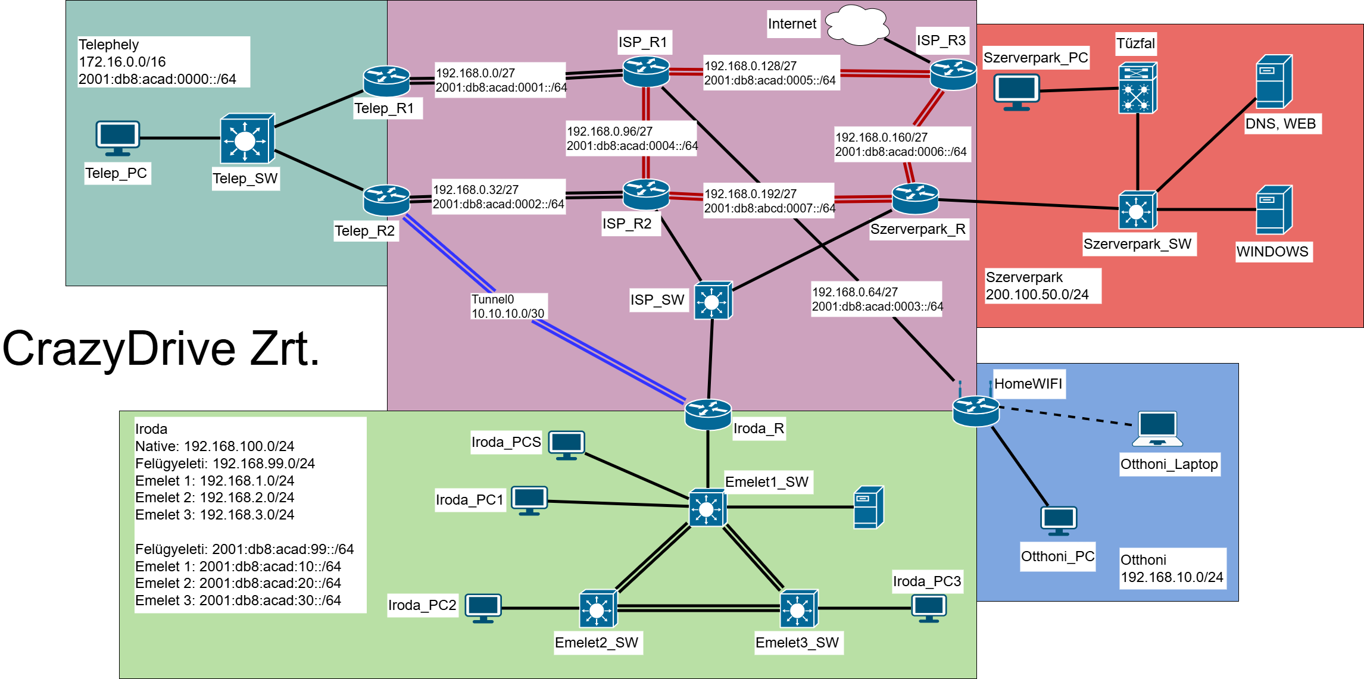
A projekt részeinek bemutatása
2025-2026
Notes:
JOBBÁGY Itt látható a teljes hálózat logikai topológiája.
Bal oldalon a Telephely, középen az Iroda három emelete, jobbra a Szerverpark és a tűzfal, fent a Szolgáltató és az Internet, lent pedig az Otthoni Hálózat látható.”

Slide 6
IP cím kiosztások
2025-2026
Iroda_R | g0/0/0.10 | 192.168.1.1 | 255.255.255.0 | 2001:db8:abcd:10::1/64
 | g0/0/0.20 | 192.168.2.1 | 255.255.255.0 | 2001:db8:abcd:20::1/64
 | g0/0/0.30 | 192.168.3.1 | 255.255.255.0 | 2001:db8:abcd:30::1/64
 | g0/0/0.99 | 192.168.99.1 | 255.255.255.0 | 2001:db8:abcd:99::1/64
 | g0/0/0.100 | 192.168.100.1 | 255.255.255.0 | 2001:db8:abcd:100::1/64
 | tunnel0 | 10.10.10.2 | 255.255.255.252 | -
Szerverpark_R | g0/0/0 | 200.100.50.254 | 255.255.255.0 | -
 | g0/0/1 | 192.168.0.226 | 255.255.255.224 | 2001:db8:abcd:7::2/64
 | s0/1/0 | 192.168.0.162 | 255.255.255.224 | 2001:db8:abcd:5::2/64
 | s0/1/1 | 192.168.0.194 | 255.255.255.224 | 2001:db8:abcd:6::2/64
ISP_R1 | g0/0/0 | 192.168.0.2 | 255.255.255.224 | 2001:db8:abcd:1::2/64
 | g0/0/1 | 192.168.0.65 | 255.255.255.224 | 2001:db8:abcd:3::1/64
 | s0/1/0 | 192.168.0.97 | 255.255.255.224 | 2001:db8:abcd:4::1/64
 | s0/1/1 | 192.168.0.129 | 255.255.255.224 | 2001:db8:abcd:5::1/64
ISP_R2 | g0/0/0 | 192.168.0.34 | 255.255.255.224 | 2001:db8:abcd:2::2/64
 | g0/0/1 | 192.168.0.225 | 255.255.255.224 | 2001:db8:abcd:8::1/64
 | s0/1/0 | 192.168.0.98 | 255.255.255.224 | 2001:db8:abcd:4::2/64
 | s0/1/1 | 192.168.0.193 | 255.255.255.224 | 2001:db8:abcd:7::1/64
ISP_R3 | s0/1/1 | 192.168.0.130 | 255.255.255.224 | 2001:db8:abcd:5::2/64
 | s0/1/0 | 192.168.0.161 | 255.255.255.224 | 2001:db8:abcd:6::1/64
 | g0/0/0 | DHCP
Notes:
JOBBÁGY A következő két oldalon láthatók az összes eszköz IP-címkiosztásai IPv4-ben és IPv6-ban. Minden routernek, switchnek és szervernek fix címet adtunk, a felhasználói gépek pedig DHCP-n keresztül kapják a címet.”

Slide 7
IP cím kiosztások
2025-2026
Telep_R1 | g0/0/0 | 192.168.0.1 | 255.255.255.224 | 2001:db8:abcd:1::1/64
 | g0/0/1 | 172.16.0.1 | 255.255.0.0 | 2001:db8:abcd::1/64
Telep_R2 | g0/0/0 | 192.168.0.33 | 255.255.255.224 | 2001:db8:abcd:2::1/64
 | g0/0/1 | 172.16.0.2 | 255.255.0.0 | 2001:db8:abcd::2/64
 | tunnel0 | 10.10.10.1 | 255.255.255.252 | -
Telep_PC | fa0 | 172.16.0.6 | 255.255.0.0 | 2001:db8:abcd::6/64
Otthoni_PC | fa0 | DHCP |  | -
Otthoni_Laptop | fa0 |  |  | -
Irodai_PC1 | fa0 | VLAN
Irodai_PC2 | fa0
Irodai_PC3 | fa0
Irodai_PC4 | fa0
HomeWifi | LAN | 192.168.10.1 | 255.255.255.0 | -
 | Internet | 192.168.0.98 | 255.255.255.224 | -
Tűzfal | eth0/0 | 200.100.50.252 | 255.255.255.0 | -
 | eth0/1 | 192.168.6.1 | 255.255.255.0 | -
LINUX_SZERVER | fa0 | 200.100.50.1 | 255.255.255.0 | -
WINDOWS_SERVER | fa0 | 200.100.50.3 | 255.255.255.0 | -
Szerverpark_PC | fa0 | DHCP |  | -
Notes:
JOBBÁGY

Slide 8
Az Iroda
Notes:
BÉRES
Most részletesen megnézzük az Iroda hálózatát

Slide 9
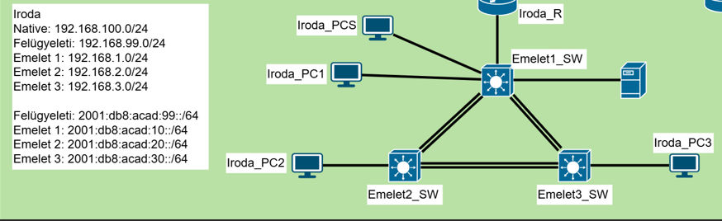
Iroda
Alkalmazott technológiák:
VLAN-ok
VTP
Etherchannel
Rapid PVST+
Portbiztonság
SSH az eszközök eléréséhez
GRE Tunnel
DHCPv4, v6
Notes:
BÉRES Az Irodában a következő technológiákat alkalmaztuk.

Slide 10
VLAN-ok
VLAN azonosító | VLAN neve | Szükséges IP-címek száma
10 | emelet1 | 10
20 | emelet2 | 10
30 | emelet3 | 10
99 | native | -
100 | felugyelet | -
Notes:
BÉRES Az Irodában 5 VLAN-t hoztunk létre: VLAN 10 – Emelet 1, VLAN 20 – Emelet 2, VLAN 30 – Emelet 3, VLAN 99 – Native, VLAN 100 – Felügyelet.

Slide 11
2025-2026
Paraméterek | Eszközök
Szerver | Emelet1_SW
Kliensek: | Emelet2_SW, Emelet3_SW
Domain: | projekt.info
Password | Start123
VTP
Notes:
BÉRES A VLAN-okat VTP-vel terjesztettük.
A szerver az Emelet1_SW, a kliensek az Emelet2_SW és Emelet3_SW. Domain: projekt.info, jelszó: Start123

Slide 12
Portkiosztások
Eszköz | emelet1 VLAN 10 | emelet2 VLAN 20 | emelet3 VLAN 30 | native VLAN 99 | felugyelet VLAN 100
Emelet1_SW | g1/0/10, g1/0/21, g1/0/22 | - | - | - | -
Emelet2_SW | - | g1/0/23 | - | - | -
Emelet3_SW | - | - | g1/0/24 | - | -
Notes:
BÉRES A portkiosztás táblázatban látható, melyik switch melyik portján melyik VLAN található.
Így biztosítottuk, hogy a felhasználók a megfelelő emeleti VLAN-ba kerüljenek.

Slide 13
VLSM
Subnet Name | Needed Size | Allocated Size | Address | Mask | Dec Mask
g0/0/1, g1/0/1(Telep_R1 - Telep_SW); g0/0/1, g1/0/2(Telep_R2 - Telep_SW); f0, g1/0/20(Telep_SW - Telep_PC); | 10 | 32 | 172.16.0.0 | /16 | 255.255.0.0
g0/0/0, g0/0/0(Telep_R1 - ISP_R1) | 10 | 32 | 192.168.0.0 | /27 | 255.255.255.224
g0/0/0, g0/0/0(Telep_R2 - ISP_R2) | 10 | 32 | 192.168.0.32 | /27 | 255.255.255.224
g0/0/1, 0/0(ISP_R2 - HomeWifi) | 10 | 32 | 192.168.0.64 | /27 | 255.255.255.224
s0/1/0, s0/1/0(ISP_R1 - ISP_R2) | 10 | 32 | 192.168.0.96 | /27 | 255.255.255.224
s0/1/0, s0/1/0(ISP_R3 - Szerverpark_R) | 10 | 32 | 192.168.0.160 | /27 | 255.255.255.224
s0/1/1, s0/1/1(ISP_R2 - Szerverpark_R) | 10 | 32 | 192.168.0.192 | /27 | 255.255.255.224
g0/0/1, g1/0/1(ISP_R2 - ISP_SW); g0/0/1, g0/0/1, g01/0/2(Szerverpark_R - ISP_SW); g0/0/1, g1/0/3(Szerverpark_R - ISP_SW); | 10 | 32 | 192.168.0.224 | /27 | 255.255.255.224
s0/1/1, s0/1/1(ISP_R1 - ISP_R3) | 10 | 32 | 192.168.0.128 | /27 | 255.255.255.224
Notes:
BÉRES A teljes címteret VLSM-mel optimalizáltuk
Minden alhálózat pontosan annyi címet kapott, amennyire szükség volt, ezzel jelentős címtartalékot spóroltunk

Slide 14
VLSM
Assignable Range | Broadcast |  | Address | Assignable Range
172.16.0.1 - 172.16.0.10 | 172.16.255.255 | IPV6 | 2001:db8:abcd:0000::/64 | 2001:db8:abcd:0000::1 - 2001:db8:abcd:0000::10
192.168.0.1 - 192.168.0.30 | 192.168.0.31 |  | 2001:db8:abcd:0001::/64 | 2001:db8:abcd:0001::1 - 2001:db8:abcd:0001::10
192.168.0.33 - 192.168.0.62 | 192.168.0.63 |  | 2001:db8:abcd:0002::/64 | 2001:db8:abcd:0002::1 - 2001:db8:abcd:0002::10
192.168.0.65 - 192.168.0.94 | 192.168.0.95 |  | 2001:db8:abcd:0003::/64 | 2001:db8:abcd:0003::1 - 2001:db8:abcd:0003::10
192.168.0.97 - 192.168.0.126 | 192.168.0.127 |  | 2001:db8:abcd:0004::/64 | 2001:db8:abcd:0004::1 - 2001:db8:abcd:0004::10
192.168.0.161 - 192.168.0.190 | 192.168.0.191 |  | 2001:db8:abcd:0005::/64 | 2001:db8:abcd:0005::1 - 2001:db8:abcd:0005::10
192.168.0.193 - 192.168.0.222 | 192.168.0.223 |  | 2001:db8:abcd:0006::/64 | 2001:db8:abcd:0006::1 - 2001:db8:abcd:0006::10
192.168.0.225 - 192.168.0.254 | 192.168.0.255 |  | 2001:db8:abcd:0007::/64 | 2001:db8:abcd:0007::1 - 2001:db8:abcd:0007::10
192.168.0.129 - 192.168.0.158 | 192.168.0.159 |  | 2001:db8:abcd:0008::/64 | 2001:db8:abcd:0008::1 - 2001:db8:abcd:0008::10
Notes:
BÉRES

Slide 15
Emelet1_SW Etherchannel, RPVST+
interface GigabitEthernet1/0/11​
switchport mode trunk​
channel-group 1 mode active​
​
Interface GigabitEthernet1/0/12​
switchport mode trunk​
channel-group 1 mode active​
​
interface GigabitEthernet1/0/15​
switchport mode trunk​
channel-group 3 mode passive​
​
interface GigabitEthernet1/0/16​
switchport mode trunk​
channel-group 3 mode passive​
​
​
interface Port-channel1
switchport mode trunk
interface Port-channel2
switchport mode trunk
spanning-tree mode pvst​
spanning-tree extend system-id​
spanning-tree vlan 10,20,30,99 priority 28672​
​
Notes:
BÉRES 1-2 portchannel, STP
Az emeleti switcheken EtherChannelt alakítottunk ki a nagyobb sávszélesség és redundancia érdekében.
Rapid PVST+-t használunk, hogy a spanning-tree gyorsan konvergáljon

Slide 16
Emelet2_SW Etherchannel, RPVST+
interface GigabitEthernet1/0/11
switchport mode trunk
channel-group 1 mode active
Interface GigabitEthernet1/0/12
switchport mode trunk
channel-group 1 mode active
interface GigabitEthernet1/0/13
switchport mode trunk
channel-group 2 mode active
interface GigabitEthernet1/0/14
switchport mode trunk
channel-group 2 mode active
interface Port-channel1
switchport mode trunk
interface Port-channel2
switchport mode trunk
spanning-tree mode pvst
spanning-tree extend system-id
spanning-tree vlan 10,20,30,99 priority 28672
Notes:
BÉRES 1-2 portchannel

Slide 17
Emelet3_SW Etherchannel, RPVST+
interface GigabitEthernet1/0/13
switchport mode trunk
channel-group 2 mode passive
interface GigabitEthernet1/0/14
switchport mode trunk
channel-group 2 mode passive
interface GigabitEthernet1/0/15
switchport mode trunk
channel-group 3 mode active
interface GigabitEthernet1/0/16
switchport mode trunk
channel-group 3 mode active
interface Port-channel2
switchport mode trunk
interface Port-channel3
switchport mode trunk
spanning-tree mode pvst
spanning-tree extend system-id
spanning-tree vlan 10,20,30,99 priority 28672
Notes:
BÉRES 2-3 portchannel

Slide 18
Emelet1/2/3_SW Portbiztonság
Emelet1
Emelet3
interface GigabitEthernet1/0/23
switchport access vlan 10
switchport mode access
spanning-tree portfast edge
spanning-tree bpduguard enable
interface GigabitEthernet1/0/23
switchport access vlan 30
switchport mode access
spanning-tree portfast edge
spanning-tree bpduguard enable
Emelet2
interface GigabitEthernet1/0/23
switchport access vlan 20
switchport mode access
spanning-tree portfast edge
spanning-tree bpduguard enable
Notes:
BÉRES Minden felhasználói porton portbiztonságot és BPDU Guardot állítottunk be, valamint PortFast-et, hogy a gépek azonnal tudjanak csatlakozni.

Slide 19
SSH a távoli eléréshez
line vty 0 4​
logging synchronous​
login local​
transport input ssh​
​
line vty 5 15​
logging synchronous​
login local​
transport input ssh
ip domain name projekt.info
username Iroda_R secret Start123
ip ssh version 2
ip ssh time-out 60
ip ssh authentication-retries 2
Notes:
BÉRES Az eszközök távoli elérését csak SSH-n keresztül engedjük. Domain név, felhasználó és timeout beállításokkal védtük a hozzáférést.

Slide 20
Iroda_R GRE TUNNEL
interface Tunnel0 ip address 10.10.10.2 255.255.255.252 tunnel source GigabitEthernet0/0/1 tunnel destination 192.168.0.33
ip route 172.16.0.0 255.255.0.0 10.10.10.1
ip route 192.168.0.0 255.255.255.0 10.10.10.1
Notes:
BÉRES Az Iroda és a Telephely között GRE tunnel biztosítja a biztonságos, titkosított kapcsolatot. A tunnel IP-címe 10.10.10.2/30, és statikus route-okkal irányítjuk a forgalmat.

Slide 21
A Telephely
Notes:
FRIDEL
Következő a Telephely bemutatása.

Slide 22
HSRP IPv4 kapcsolat a Telephelyen
interface GigabitEthernet0/0/1
ip address 172.16.0.1 255.255.0.0
standby version 2
standby 1 ip 172.16.0.3
standby 1 priority 150
standby 1 preempt
Telep_R1 – elsődleges HSRP router
interface GigabitEthernet0/0/1
ip address 172.16.0.2 255.255.0.0
standby version 2
standby 1 ip 172.16.0.3
Telep_R2 – másodlagos HSRP router​
Notes:
FRIDEL Magas rendelkezésre állás biztosítása Ha a fő router (Telep_R1) valami indok miatt kiesik, helyét átveszi a Telep_R2, ha a hibát elhárítjuk, az R1 visszakapja szerepét

Slide 23
HSRP IPv6 kapcsolat a Telephelyen
interface GigabitEthernet0/0/
ipv6 address 2001:DB8:ABCD::1/64 standby version 2
standby 2 ipv6 autoconfig
standby 2 priority 150
standby 2 preempt
Telep_R1 – elsődleges HSRPv6 router
interface GigabitEthernet0/0/1
ipv6 address 2001:DB8:ABCD::2/64 standby version 2
standby 2 ipv6 autoconfig
Telep_R2 – másodlagos HSRP router​​
Notes:
FRIDEL

Slide 24
A Szolgáltató
Notes:
JOBBÁGY Most be szeretnem mutatni a szolgáltató hálózatot,

Slide 25
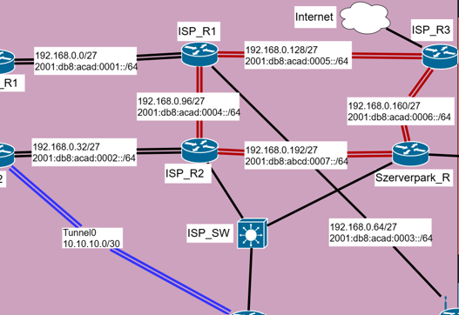
A Szolgáltató hálózatának topológiája
2025-2026​
Notes:
JOBBÁGY Feladata a forgalmak irányítása a hálózataink között és az internet eleres is innen van biztosítva

Slide 26
OSPF terület - IPv4
2025-2026
Notes:
JOBBÁGY WAN hálózatot szimulálunk ezen a területen, lássuk az IPv4-es verzióját

Slide 27
Telep_R1 forgalomirányító
2025-2026
router ospf 4
router-id 1.1.1.1
network 172.16.0.0 0.0.255.255 area 0 network 192.168.0.0 0.0.0.31 area 0
passive-interface GigabitEthernet0/0/1
interface GigabitEthernet0/0/0
ip address 192.168.0.1 255.255.255.224
ipv6 ospf 6 area 0
interface GigabitEthernet0/0/1
ip address 172.16.0.1 255.255.0.0
ipv6 ospf 6 area 0
Notes:
JOBBÁGY A Szolgáltató és a céges routerek között OSPF területet alakítottunk ki IPv4-ben. Minden routeren beállítottuk a router-ID-t, a network statement-eket és a passive-interface-eket a biztonság érdekében

Slide 28
Telep_R2 forgalomirányító
2025-2026
router ospf 4
router-id 2.2.2.2
network 172.16.0.0 0.0.255.255 area 0
network 192.168.0.32 0.0.0.31 area 0
passive-interface GigabitEthernet0/0/1
interface GigabitEthernet0/0/0
ip address 192.168.0.33 255.255.255.224
ipv6 ospf 6 area 0
interface GigabitEthernet0/0/1
ip address 172.16.0.2 255.255.0.0
ipv6 ospf 6 area 0
Notes:
JOBBÁGY

Slide 29
Iroda_R forgalomirányító
2025-2026
router ospf 4
router-id 6.6.6.6
network 192.168.0.224 0.0.0.31 area 0
network 192.168.1.0 0.0.0.255 area 0
network 192.168.2.0 0.0.0.255 area 0
network 192.168.3.0 0.0.0.255 area 0
network 192.168.99.0 0.0.0.255 area 0
network 192.168.100.0 0.0.0.255 area 0
passive-interface GigabitEthernet0/0/0
interface GigabitEthernet0/0/1 ip address 192.168.0.227 255.255.255.224
Notes:
JOBBÁGY

Slide 30
Szerverpark_R forgalomirányító
2025-2026
router ospf 4
router-id 5.5.5.5
network 192.168.0.160 0.0.0.31 area 0
network 192.168.0.192 0.0.0.31 area 0
network 192.168.0.224 0.0.0.31 area 0
network 200.100.50.0 0.0.0.255 area 0
passive-interface GigabitEthernet0/0/0
interface GigabitEthernet0/0/0 ip address 200.100.50.254 255.255.255.0
interface GigabitEthernet0/0/1
ip address 192.168.0.226 255.255.255.224
interface Serial0/1/0
ip address 192.168.0.162 255.255.255.224
interface Serial0/1/1
ip address 192.168.0.194 255.255.255.224
interface Serial0/1/1
ip address 192.168.0.194 255.255.255.224
Notes:
JOBBÁGY

Slide 31
ISP_R1 forgalomirányító
2025-2026
router ospf 4
router-id 3.3.3.3
network 192.168.0.0 0.0.0.31 area 0
network 192.168.0.64 0.0.0.31 area 0
network 192.168.0.96 0.0.0.31 area 0
network 192.168.0.128 0.0.0.31 area 0
interface GigabitEthernet0/0/0 ip address 192.168.0.2 255.255.255.224
interface GigabitEthernet0/0/1
ip address 192.168.0.65 255.255.255.224
interface Serial0/1/0
ip address 192.168.0.97 255.255.255.224
interface Serial0/1/1
ip address 192.168.0.129 255.255.255.224
Notes:
JOBBÁGY

Slide 32
ISP_R2 forgalomirányító
2025-2026
router ospf 4
router-id 4.4.4.4
network 192.168.0.32 0.0.0.31 area 0
network 192.168.0.96 0.0.0.31 area 0
network 192.168.0.192 0.0.0.31 area 0
network 192.168.0.224 0.0.0.31 area 0
interface GigabitEthernet0/0/0
ip address 192.168.0.34 255.255.255.224
interface GigabitEthernet0/0/1
ip address 192.168.0.225 255.255.255.224
interface Serial0/1/0
ip address 192.168.0.98 255.255.255.224
interface Serial0/1/1
ip address 192.168.0.193 255.255.255.224
Notes:
JOBBÁGY

Slide 33
ISP_R3 forgalomirányító
2025-2026
router ospf 4
router-id 7.7.7.7
network 192.168.0.128 0.0.0.31 area 0
network 192.168.0.160 0.0.0.31 area 0
default-information originate
interface GigabitEthernet0/0/0
ip address 172.17.3.5 255.255.0.0
interface Serial0/1/0
ip address 192.168.0.161 255.255.255.224
interface Serial0/1/1
ip address 192.168.0.130 255.255.255.224
Notes:
JOBBÁGY

Slide 34
OSPF terület – IPv6
2025-2026
Notes:
FRIDEL Ugyanezt megcsináltuk IPv6-ban is OSPFv3 protokollal, így a hálózat teljes mértékben dual-stack.

Slide 35
Telep_R1 forgalomirányító
2025-2026
ipv6 router ospf 6 router-id 1.1.1.1
interface GigabitEthernet0/0/0 ipv6 address 2001:DB8:ABCD:1::1/64 ipv6 ospf 6 area 0
interface GigabitEthernet0/0/1
ipv6 address 2001:DB8:ABCD::1/64
ipv6 ospf 6 area 0
Notes:
FRIDEL

Slide 36
Telep_R2 forgalomirányító
2025-2026
ipv6 router ospf 6 router-id 2.2.2.2
interface GigabitEthernet0/0/0
ipv6 address 2001:DB8:ABCD:2::1/64
ipv6 ospf 6 area 0
interface GigabitEthernet0/0/1
ipv6 address 2001:DB8:ABCD::2/64
ipv6 ospf 6 area 0
Notes:
FRIDEL

Slide 37
Iroda_R forgalomirányító
2025-2026
ipv6 router ospf 6 router-id 6.6.6.6
interface GigabitEthernet0/0/1
ipv6 address 2001:DB8:ABCD:8::3/64
ipv6 ospf 6 area 0
Notes:
FRIDEL

Slide 38
Szerverpark_R forgalomirányító
2025-2026
ipv6 router ospf 6 router-id 5.5.5.5
interface GigabitEthernet0/0/1
ipv6 address 2001:DB8:ABCD:8::2/64
ipv6 ospf 6 area 0
interface Serial0/1/0
ipv6 address 2001:DB8:ABCD:6::2/64
ipv6 ospf 6 area 0
interface Serial0/1/1
ipv6 address 2001:DB8:ABCD:7::2/64
ipv6 ospf 6 area 0
Notes:
FRIDEL

Slide 39
ISP_R1 forgalomirányító
2025-2026
ipv6 router ospf 6 router-id 3.3.3.3
interface GigabitEthernet0/0/0
ipv6 address 2001:DB8:ABCD:1::2/64
ipv6 ospf 6 area 0
interface GigabitEthernet0/0/1
ipv6 address 2001:DB8:ABCD:3::1/64
ipv6 ospf 6 area 0
interface Serial0/1/0
ipv6 address 2001:DB8:ABCD:4::1/64
ipv6 ospf 6 area 0
interface Serial0/1/1
ipv6 address 2001:DB8:ABCD:5::1/64
ipv6 ospf 6 area 0
Notes:
FRIDEL

Slide 40
ISP_R2 forgalomirányító
2025-2026
ipv6 router ospf 6 router-id 4.4.4.4
interface GigabitEthernet0/0/0
ipv6 address 2001:DB8:ABCD:2::2/64
ipv6 ospf 6 area 0
interface GigabitEthernet0/0/1
ipv6 address 2001:DB8:ABCD:8::1/64
ipv6 ospf 6 area 0
interface Serial0/1/0
ipv6 address 2001:DB8:ABCD:4::2/64
ipv6 ospf 6 area 0
interface Serial0/1/1
ipv6 address 2001:DB8:ABCD:7::1/64
ipv6 ospf 6 area 0
Notes:
FRIDEL

Slide 41
ISP_R3 forgalomirányító
2025-2026
ipv6 router ospf 6
router-id 7.7.7.7
interface Serial0/1/0
ipv6 address 2001:DB8:ABCD:6::1/64
ipv6 ospf 6 area 0
interface Serial0/1/1
ipv6 address 2001:DB8:ABCD:5::2/64
ipv6 ospf 6 area 0
Notes:
FRIDEL

Slide 42
Az Otthoni Hálózat
Notes:
JOBBÁGY
A hálózat egy otthoni környezetet szimulál, mely egy távmunkás elérését biztosítja

Slide 43
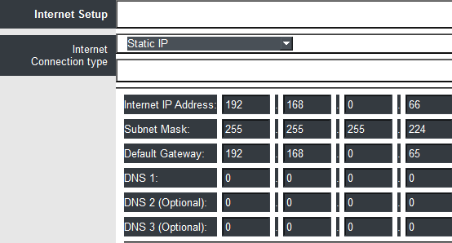
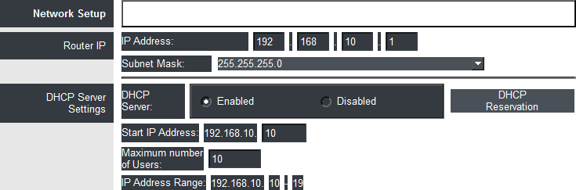
WRT300N – Home-Wifi IP beállítások
2025-2026
Notes:
JOBBÁGY Internet felé néző és belső interfészt statikusan konfiguráltunk, belső hálózatba DHCP-vel címet is oszt

Slide 44
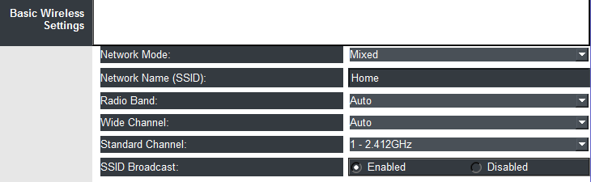
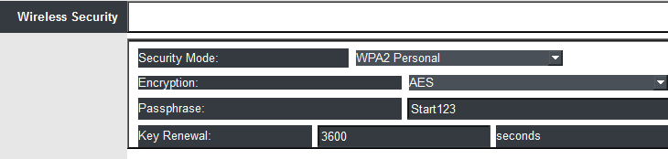
WRT300N – Home-Wifi Wifi beállítások
2025-2026
Notes:
JOBBÁGY A vezeték nélküli hálózat SSID-ja HomeWifi, melyhez a Start123 jelszóval lehet csatlakozni, ezt WPA2 Personal biztonsággal láttuk el

Slide 45
Szerverpark
Notes:
FRIDEL
Végül nézzük a Szerverparkot.

Slide 46
A Linux szerverek
2025-2025
Notes:
FRIDEL Elsőnek a Linux szervert mutatjuk be

Slide 47
A virtuális gépek
Merevlemezek száma: 1 x 30 GB
Memória: 2048 MB
Operációs rendszer: Debian 13.2.0
Karakteres felület, távoli elérés SSH-val
Notes:
FRIDEL A szerverparkban Debian Linux virtuális gépeket futtatunk Hyper-V-n. Kiírtuk ide az adatait

Slide 48
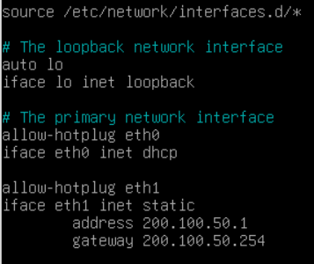
A hálózati beállítások
2025-2026
külső hálózat
Szerverpark hálózata
Szerverpark_R címe
Notes:
FRIDEL
A szerverek hálózati beállításait adtuk meg – az egyik interfész DHCP-n keresztül kap címet, a másik statikus a belső Szerverparkban

Slide 49
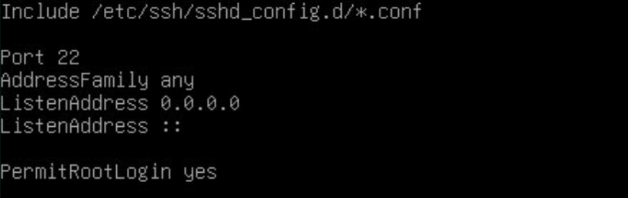
SSH
2025-2026
Notes:
FRIDEL Távoli elérés engedélyezve a Linux szerveren Root bejelentkezést engedélyeztünk SSH-n keresztül a könnyebb tesztelés érdekében.

Slide 50
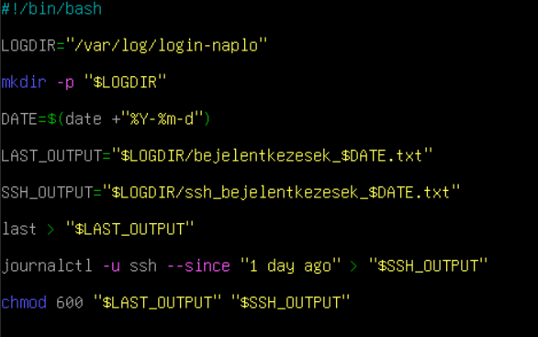
Automatikus mentés
Cron job
2025-2026
Notes:
FRIDEL
Naponta 20:00-kor automatikus backup készül a /home könyvtárból.
A régi backupok 7 nap után automatikusan törlődnek

Slide 51
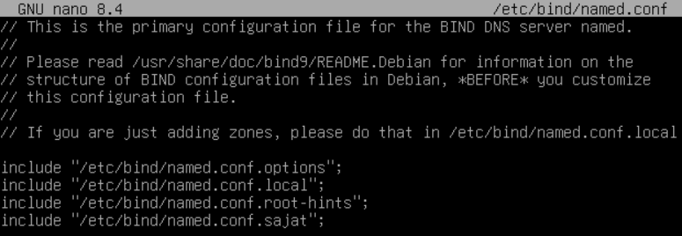
DNS bejegyzések (BIND9)
2025-2026
Notes:
FRIDEL DNS szerverünk a szerverpark területén fut Domain nevünk projekt.info, valamint CrazyDrive.zrt néven is elérhetőek vagyunk, mindkét cím a webszerverre mutat

Slide 52
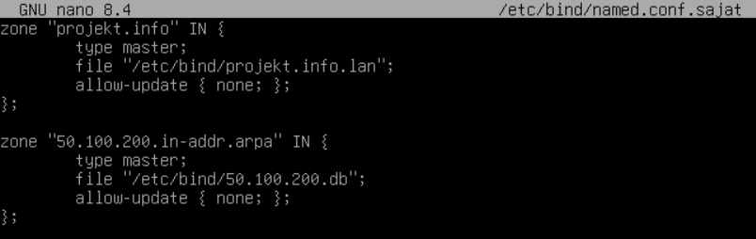
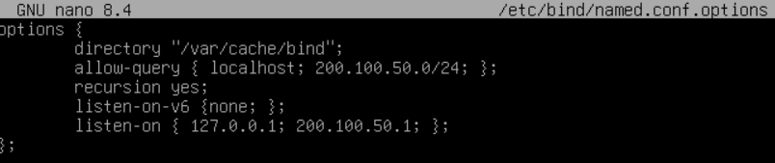
DNS bejegyzések (BIND9)
2025-2026
Notes:
FRIDEL DNS szerverünk a szerverpark területén fut Domain nevünk projekt.info, valamint CrazyDrive.zrt néven is elérhetőek vagyunk, mindkét cím a webszerverre mutat

Slide 53
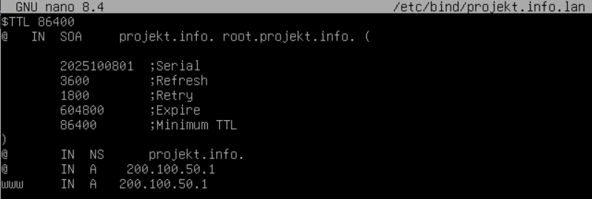
DNS bejegyzések (BIND9)
2025-2026
Notes:
FRIDEL DNS szerverünk a szerverpark területén fut Domain nevünk projekt.info, valamint CrazyDrive.zrt néven is elérhetőek vagyunk, mindkét cím a webszerverre mutat

Slide 54
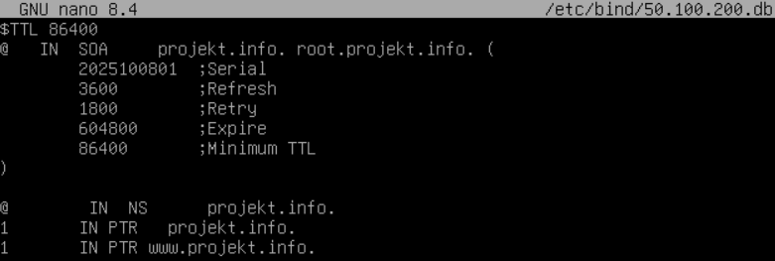

DNS bejegyzések (BIND9)
2025-2026
Notes:
FRIDEL DNS szerverünk a szerverpark területén fut Domain nevünk projekt.info, valamint CrazyDrive.zrt néven is elérhetőek vagyunk, mindkét cím a webszerverre mutat

Slide 55
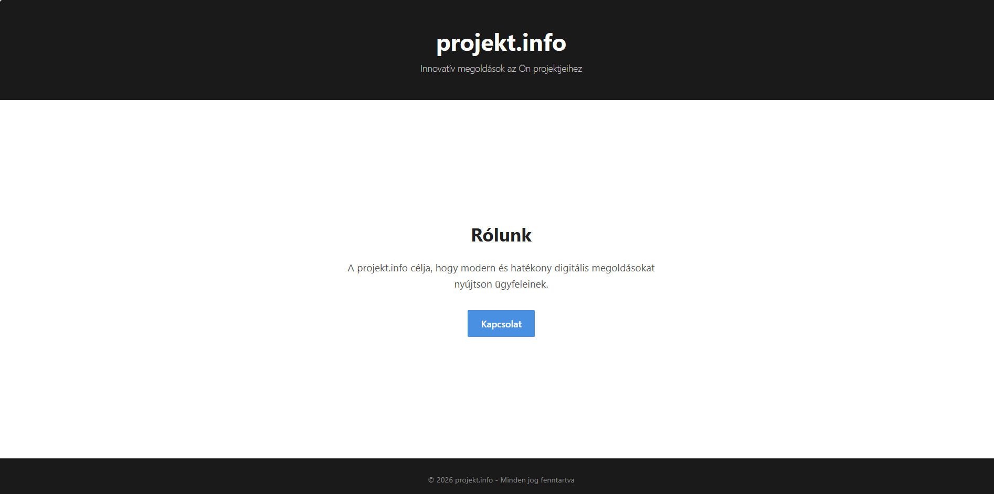
Apache2 HTML
2025-2026
Notes:
FRIDEL Ez a weboldalunk, mely teljesen egészében így néz ki, egy rövid ismertetőt helyeztünk el a CrazyDrive cégről

Slide 56
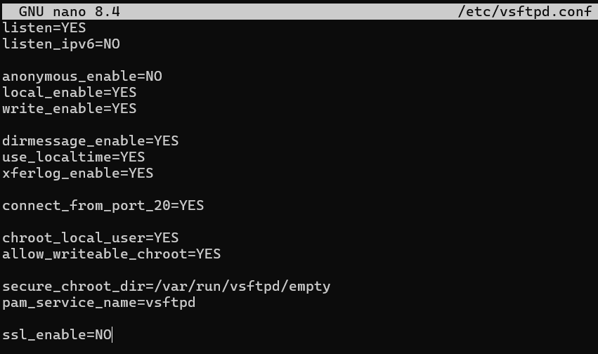
FTP
Notes:
FRIDEL vsftpd FTP szervert is telepítettünk, helyi felhasználókkal és írási joggal a konfigurációs fájlok átviteléhez.

Slide 57
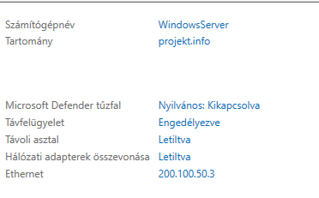
A Windows Szerverek
2025-2026
Notes:
JOBBÁGY Windows szerverünk is a szerverparkban fut, A Microsoft Defender tűzfalat kikapcsoltuk, a távoli felügyeletet engedélyeztük, a Távoli Asztalt viszont letiltottuk a biztonság érdekében.

Slide 58
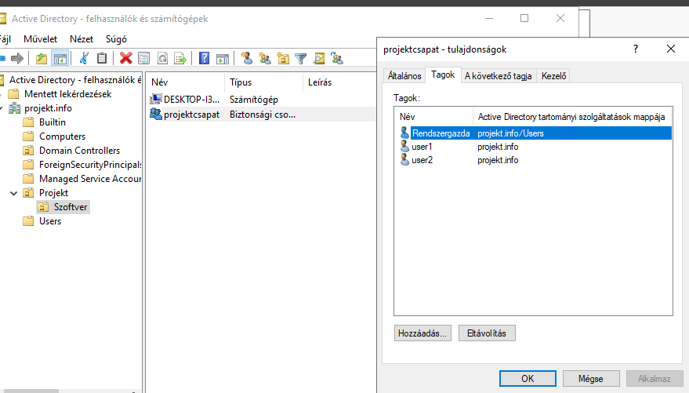
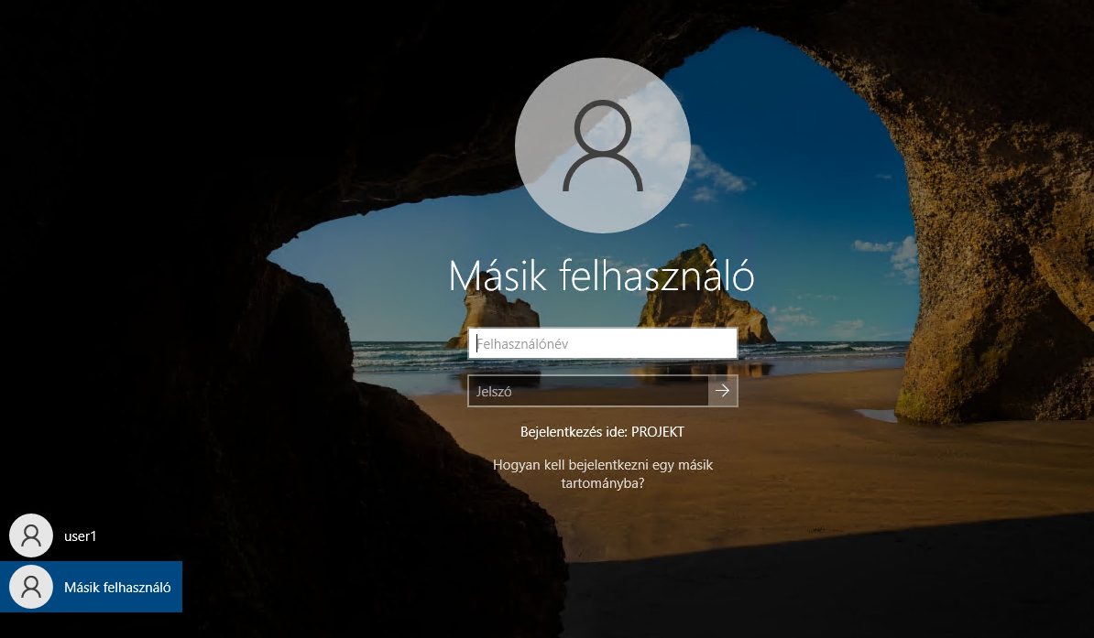
Active Directory
2025-2026
Notes:
JOBBÁGY Az Active Directory Domain Services-t telepítettük a Windows szerverre.
Létrehoztuk a projekt.info tartományt, és benne a felhasználókat. Így központilag tudjuk kezelni a felhasználói fiókokat, jogosultságokat és a csoportokat.

Slide 59
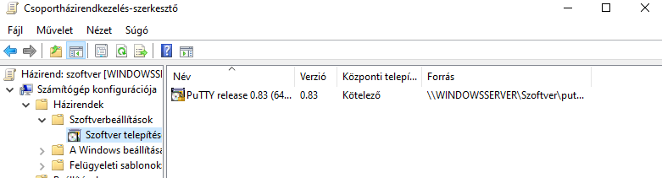
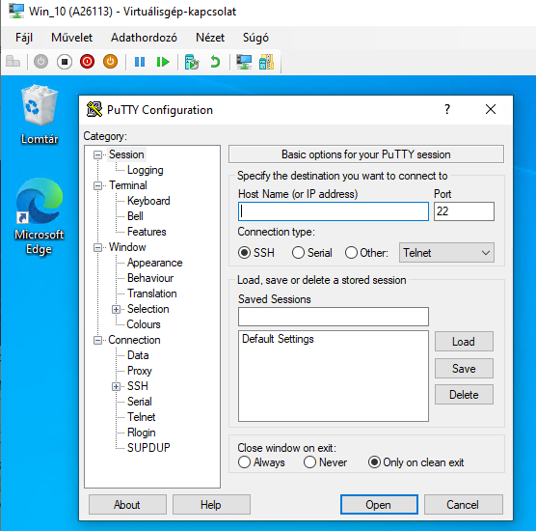
Automatikus telepítés Csoportházirend
2025-2026
Notes:
JOBBÁGY
Új felhasználó bejelentkezésekor a csoportházirend automatikusan telepíti a PuTTY alkalmazást
Ez nagyban megkönnyíti a rendszergazdai munkát, mert nem kell egyesével telepítenünk

Slide 60
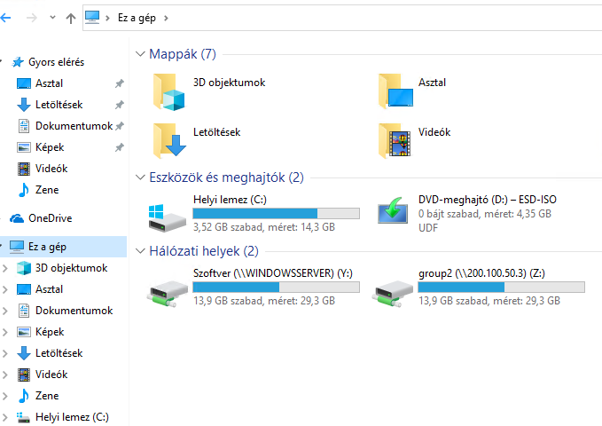
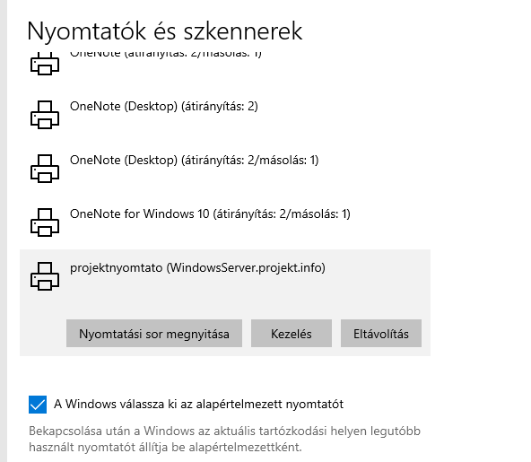
Fájl és nyomtató megosztás
2025-2026
Notes:
JOBBÁGY A Windows szerveren fájlmegosztást és nyomtató-megosztást is beállítottunk.
A megosztott mappák és nyomtatók elérhetőek a tartomány összes felhasználója számára. Így a cégen belül bárki könnyen elérheti a közös fájlokat és nyomtathat.

Slide 61
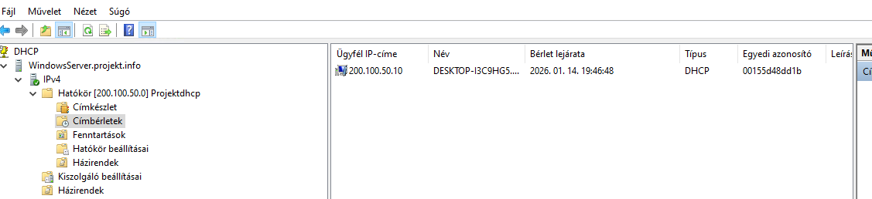
DHCP
2025-2026
Notes:
JOBBÁGY A windows szerver a szerverpark, azaz saját területére oszt címet felhasználóknak. Ez biztosítja, hogy a Szerverparkban lévő gépek automatikusan kapjanak címet.

Slide 62
Az ASA
2025-2026
Notes:
BÉRES Most nézzük a Cisco ASA tűzfalat, ami a Szerverpark védelmét biztosítja.

Slide 63
Alapbeállítások
hostname ASA domain-name projekt.info enable password Start123
username admin password Start123
interface Ethernet1/1 nameif outside security-level 0 ip address 200.100.50.252 255.255.255.0
interface Ethernet1/2 nameif INSIDE security-level 100 ip address 192.168.6.1 255.255.255.0
Notes:
BÉRES Az ASA alapbeállítása

Slide 64
SSH, DHCP
username admin password Start123
aaa authentication ssh console LOCAL
ssh version 2 ssh 192.168.6.0 255.255.255.0 INSIDE
dhcpd address 192.168.6.5-192.168.6.100 INSIDE
dhcpd dns 200.100.50.1
dhcpd option 3 ip 192.168.6.1
dhcpd enable INSIDE
Notes:
BÉRES SSH hozzáférést csak az Inside hálózatról engedünk, verzió 2.
A tűzfal saját DHCP szerverként is működik az Inside oldalon

Slide 65
NAT, ICMP
object network INSIDE-NET subnet 192.168.6.0 255.255.255.0
nat (INSIDE,outside) dynamic interface
policy-map global_policy
class inspection_default
inspect icmp
route outside 0.0.0.0 0.0.0.0 200.100.50.254
Notes:
BÉRES NAT szabályt állítottunk be: az Inside hálózat dinamikusan PAT-ol az Outside interfész IP-címére.
ICMP inspect-et engedélyeztünk a diagnosztikához, valamint default route-ot a Szerverpark_R felé

Slide 66
Hálózatprogramozás
Notes:
JOBBÁGY
A projektben hálózatprogramozást is végeztünk Pythonnal.

Slide 67
Konfiguráció mentés
def futtatas(device):
try:
conn = ConnectHandler(**device)
ipconf = conn.send_command('show ip int brief')
print(ipconf)
conn.enable()
shrun = conn.send_command('show running-config')
device_name = conn.send_command('show running-config | include hostname').split()[1]
file_name = device_name + '_backup.txt'
conn.disconnect()
with open(file_name, 'w') as f:
f.write(shrun)
print('Sikeres mentés’)
except Exception as e:
print(Hiba történt:’, e)
device = eszkozfelvetel()
futtatas(device)
def eszkozfelvetel():
ip = input('Adja meg az eszköz IP címét: ')
device = {
'device_type': 'cisco_ios',
'host’: ’192.168.10.1’,
'username': 'user',
'password': 'Start123',
'secret': 'Start123',
}
return device
from netmiko import ConnectHandler
Notes:
JOBBÁGY
A program futását követően kér egy IP címet, csatlakozás után kiírja az eszköz felírt IP címeit, valamint a hostname-el megegyező néven szöveges állományba menti az eszköz futó konfigurációját. Ha ez a fájl már létezik, azt felülírja.
Egy függvény felveszi az eszközt IP címmel, a másik lekéri az adatokat és elmenti.

Slide 68
Munkamegosztás
Dominik villámgyorsan kiszúrta a hibákat, Máté kreatívan hozta a megoldásokat, Milán pedig gondoskodott róla, hogy minden tökéletesen működjön. Így hárman együtt igazi nyerő csapatot alkottunk jókedvvel, lendülettel és sok nevetéssel! A legfontosabb dolgok azok a kommunikáció, bizalom, illetve a szenvedély.
Munkamegosztás eszközei:
Teams
Trello
Git, GitHub
Notes:
JOBBÁGY Végül röviden a munkamegosztásról. Dominik villámgyorsan kiszúrta a hibákat, Máté kreatívan hozta a megoldásokat, Milán pedig gondoskodott róla, hogy minden tökéletesen működjön. Így hárman együtt igazi nyerő csapatot alkottunk jókedvvel, lendülettel és sok nevetéssel! A legfontosabb dolgok azok a kommunikáció, bizalom, illetve a szenvedély.

Slide 69
English Presentation
Notes:
FRIDEL
And now unto our English Presentation

Slide 70
Comprehensive Presentation
LANs
Office
VLANs
EtherChannel
Spanning Tree Protocol
Warehouse
HSRPv2, HSRPv3
Tunnel connection with Office
Server farm
Servers
ASA firewall
Remote worker
Wireless connection
WAN
Service Provider
OSPF
PPP
Notes:
FRIDEL
Our network consists of 4 Local Area Networks which are: Office, Warehouse, Server farm and a Remote worker.
The fifth network simulates a Wide Area Network, which is named Service Provider. We use a total of 12 modern cisco devices, meaning all sites are up to date.
For our Office network we have multiple VLANs (or Virtual Local Area Network) with a router-on-a-stick solution, the switches are connected with 2 ethernet cables to each other, with the help of EtherChannel, we can combine the bandwidth and ensure high speed communication all year round. To prevent Layer 2 loops from forming we configured a Spanning Tree Protocol with Rapid-PVST.
BÉRES
Moving on to our Warehouse, 2 routers are connecting it to the Provider, configured with HSRP version 2 and version 3, these devices secure a reliable connection with little down-time.
The Office and Warehouse networks have an unsecured VPN connection using a GRE Tunnel. The Server park houses 1 server running various services, such as Active Directory, DNS, HTTP and file sharing.
The cisco ASA device separates a secure subnet, which allows no traffic towards the inside but has NAT configured, which allows traffic to go outside.
JOBBÁGY
Onto our Remote worker, this subnet has a wireless connection provided by the router with the SSID HomeWifi, so all websites and services are available, even from home! The Service Provider’s network connects all the other sites together and routes traffic between them with a single-area OSPF.
While some routers have Serial connections with PPP, some are connected with a switch in a multi-access network. With all that said, this concludes our english presentation of the network of CrazyDrive Zrt.

Slide 71
Köszönjük a figyelmet!
2025-2026
teszt.mp4
Notes:
BÉRES
Köszönjük szépen a figyelmet!

